Slide 1


Bi6589
Laboratorní a bioinformatické metody rostlinné biosystematiky

Slide 2
Vyhodnocení a vizualizace dat

Slide 3
Typy proměnných
Naměřili (pojmenovali) jsme spoustu údajů = PROMĚNNÝCH
Proměnné potřebujeme vizualizovat a porovnat
Pro použití správné statistické metody je klíčové správné určení typu proměnné

Slide 4
Typy proměnných
Spojité
Kvantitativní
Diskrétní
Binární
(2 varianty)
PROMĚNNÁ
Ordinální
Kategoriální
Kvalitativní
Vícekategoriální(více variant)
Nominální

Slide 5
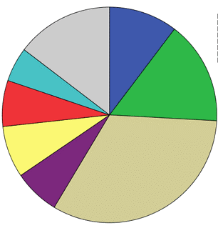
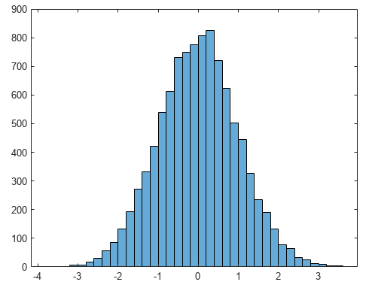
Kvalitativní proměnné
Nominální data NELZE vzájemně seřadit (NELZE rozhodnout, která hodnota je větší/menší).
Např. barva květu: béžová, červená, žlutá
Ordinální data LZE vzájemně seřadit (má smysl se ptát na relaci větší/menší).
Např. ostnitost listu: žádná, mírná, střední, vysoká.
Pro vizualizaci dat lze využít histogram (sloupcový graf) nebo koláčový graf.

Slide 6
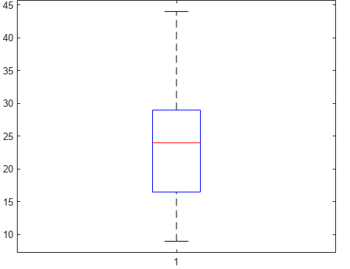
Kvantitativní proměnné
Kvantitativní data = numerické, kardinální
Spojitá data mohou nabývat jakýchkoliv hodnot v určitém rozmezí (intervalu). Lze je porovnávat.
Např. výška rostlin
Diskrétní data mají konečný počet hodnot/bodů. Lze je porovnávat.
Např. počet semen v úboru (neexistuje 2,5 semene v úboru)
Pro vizualizaci dat lze využít krabicový graf nebo histogram (sloupcový graf).

Slide 7
Kategoriální proměnné
Binární (alternativní, dichotomická) data nabývají pouze dvou hodnot. Většinou jsou to data typu ano/ne (1/0).
Např. přítomnost prašníkových trubiček: mají/nemají
Vícekategoriální (množná, polychotomická) data nabývají více než dvou hodnot.
Např. pohlaví rostlin: samice, hermafrodit, samec

Slide 8
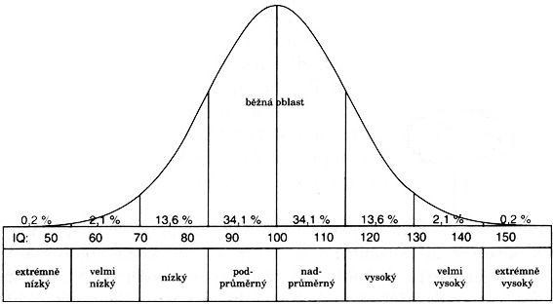
Základní statistické údaje
Míra polohy (centrální tendence)
Průměr = součet všech hodnot vydělený jejich počtem (typická hodnota souboru).
Medián = prostřední hodnota seřazeného souboru (50% dat nad i pod touto hodnotou)
Modus = nejčetnější hodnota v souboru (uni-, bi-, tri- atd. modální soubory dat).
PRŮMĚR vs. MEDIÁN
Průměr není rezistentní vůči odlehlým pozorováním!
Pro základní statistické hodnocení důležité:
normální rozložení dat

Slide 9
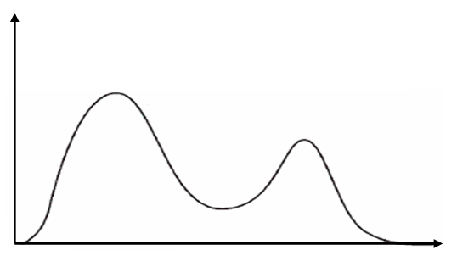
Základní statistické údaje
Míra polohy (centrální tendence)
Průměr = součet všech hodnot vydělený jejich počtem (typická hodnota souboru).
Medián = prostřední hodnota seřazeného souboru (50% dat nad i pod touto hodnotou)
Modus = nejčetnější hodnota v souboru (uni-, bi-, tri- atd. modální soubory dat).
PRŮMĚR vs. MEDIÁN
Průměr není rezistentní vůči odlehlým pozorováním!
Je nesmyslné počítat průměr např. při bimodálním rozložení dat!
Lze testovat: Shapiro-Wilk’s test

Slide 10
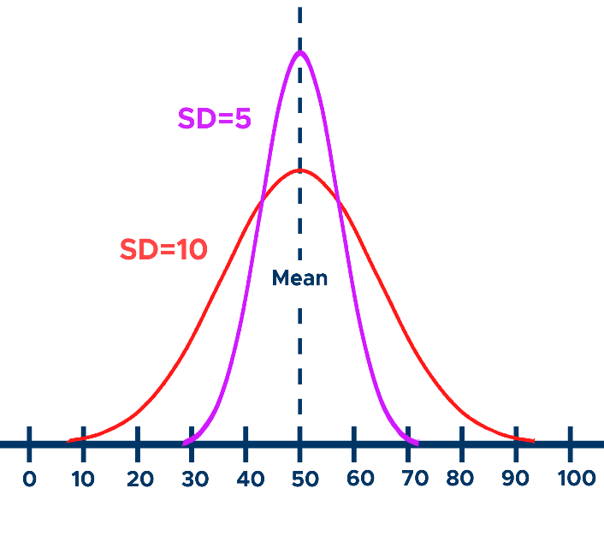
Základní statistické údaje
Míry variability souboru
Rozpětí = rozdíl maxima a minima (max – min)
Rozptyl = průměr čtverců odchylek od průměru (vyjadřuje variabilitu rozdělení souboru náhodných hodnot kolem její střední hodnoty)
Směrodatná odchylka (standard deviation; SD) = odmocnina z rozptylu (vychází v původních jednotkách proměnné a tedy ji můžeme snadno interpretovat jako +- hodnoty, tedy jak daleko každá hodnota leží od průměru).
Variační koeficient (coefficient variation; CV) = směrodatná odchylka podělená aritmetickým průměrem hodnot (lze ji udávat i v procentech).
Směrodatná odchylka a rozptyl – neumožňují srovnání rozptylu proměnných, které mají různé rozměry (jednotky).
Rozptyl citlivý na odlehlé hodnoty.

Slide 11
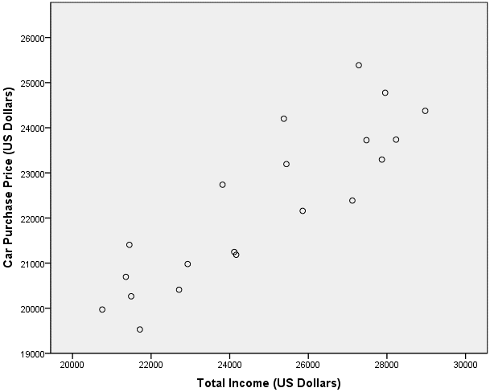
Vizualizace dat

Slide 12
Boxplot
Krabicový graf
extrémní hodnota
X > Q₁ – 3xIQR
odlehlá hodnota
X > Q₁ – 1,5xIQR
„maximum“ (Q₀)
Q₀ = Q₁ – 1,5xIQR
25%
horní kvartil (Q₁)
25%
medián (Q₂)
IQR = Q₁ – Q₃
X
průměr
25%
Znázorňuje centrální tendence dat a jejich rozptýlenost - uvádí medián, kvartily a nejmenší a největší hodnoty.
Umožňuje posouzení zešikmení a přítomnost odlehlých hodnot.
dolní kvartil (Q₃)
25%
Q₄ = Q₃ – 1,5xIQR
„minimum“ (Q₄)

Slide 13
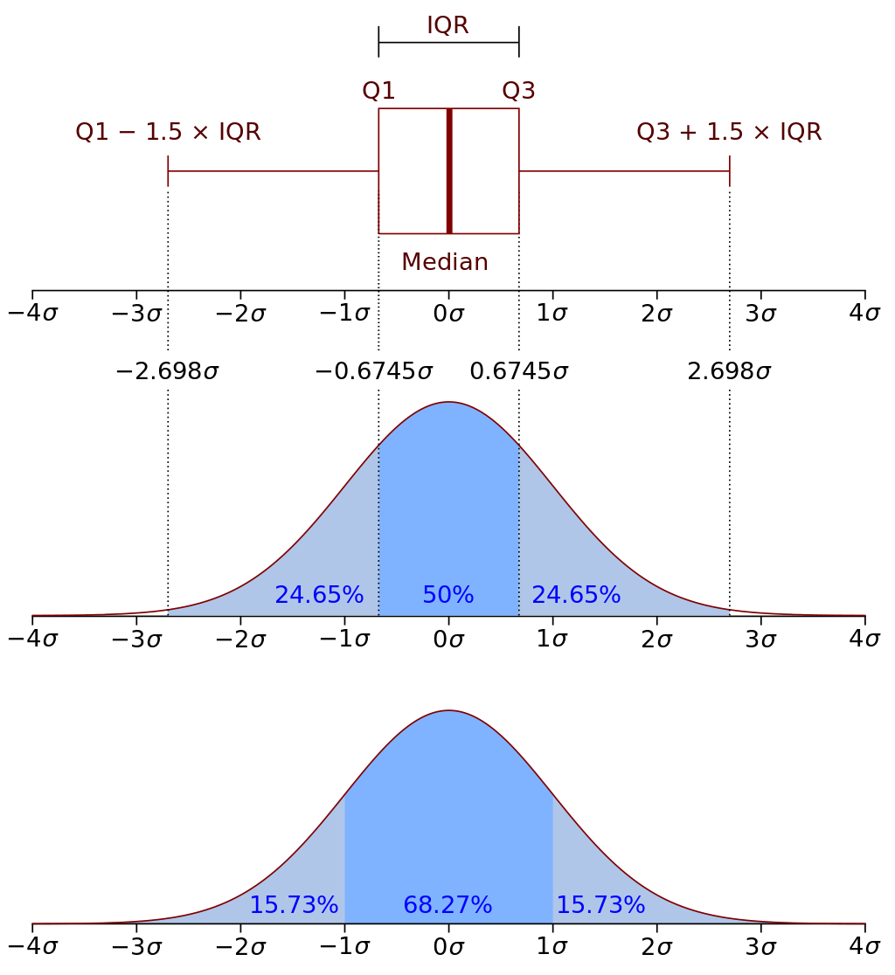
Boxplot
Krabicový graf
Souvislosti se směrodatnou odchylkou

Slide 14
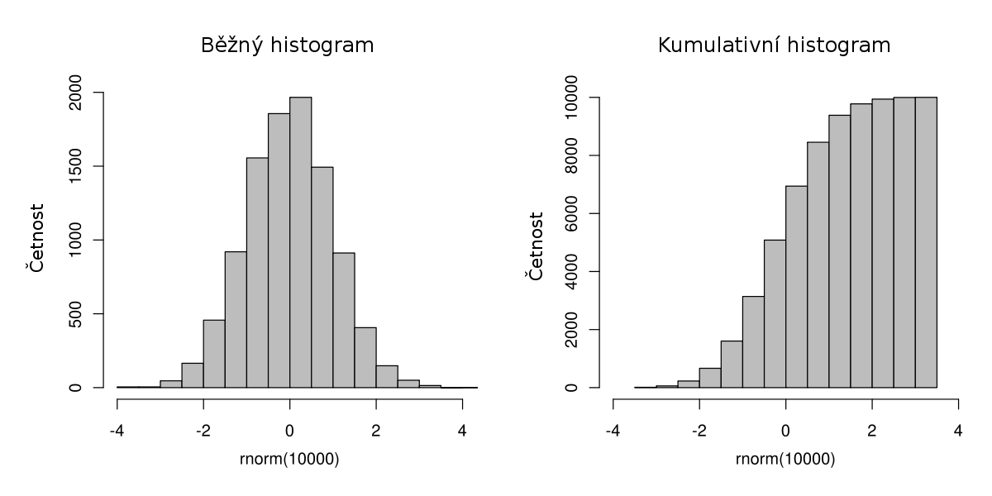
Histogram
Vlastnosti histogramu
Špičatost
Šikmost (lze usuzovat z rozdílu mezi průměrem a mediánem)
Vhodný pro kategoriální/kvalitativní data.
Sloupcový graf =
speciální varianta histogramu
Na ose x jsou možné hodnoty (kategorie, intervaly)

Slide 15
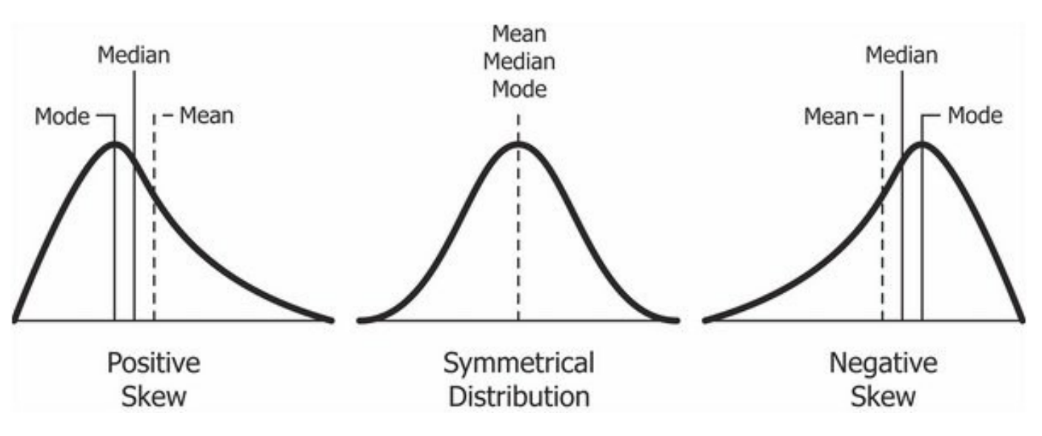
Histogram
Vlastnosti histogramu
Špičatost
Šikmost (lze usuzovat z rozdílu mezi průměrem a mediánem)

Slide 16
Koláčový graf
11%
14%
5%
14%
6%
Znázorňuje rozdělení všech hodnot (100%) do menších částí.
Jednotlivé výseky ukazují proporce dílčí části
Nejvhodnější pro nominální hodnoty reprezentující kvalitativně odlišné kategorie (např. barva květu: béžová, červená, žlutá)
7%
6%
37%

Slide 17
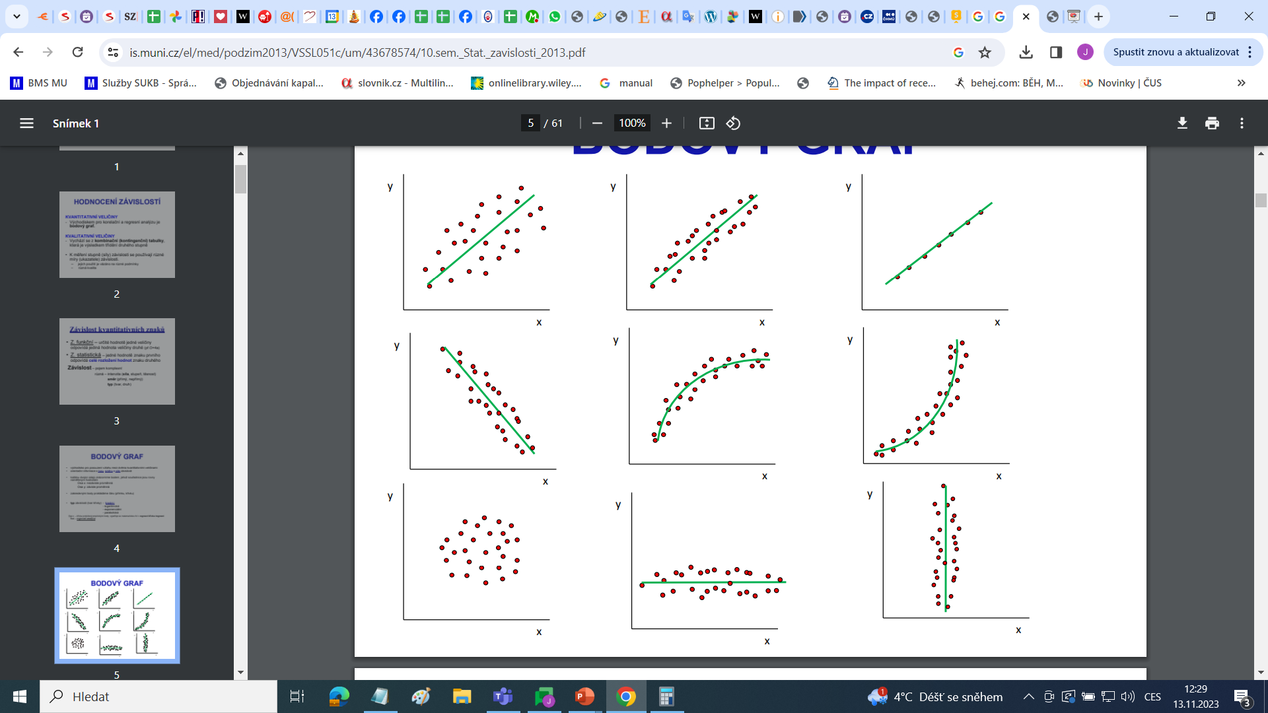
Bodový graf
Vlastnosti bodového grafu
Typ závislosti (tvar křivky)
Směr (sklon křivky)
Těsnost (rozptyl bodů)
Bodový graf slouží pro zobrazení vztahu (závislostí) dvou sad proměnných.
Vhodný na korelace a regrese.

Slide 18
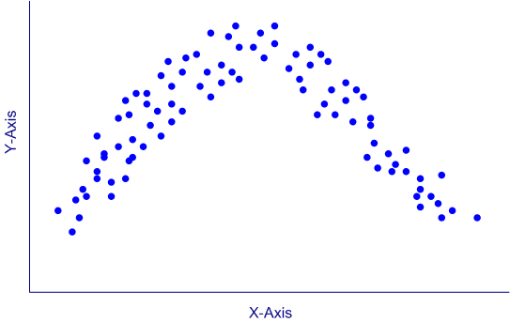
Bodový graf
Vlastnosti bodového grafu
Typ závislosti (tvar křivky)
Lineární
Logaritmická
Exponenciální
Parabolická
Směr (sklon křivky)
Těsnost (rozptyl bodů)
Lineární závislost = Pearsonův korelační koeficient
Nelineární závislosti= Spearmenův koeficient pořadové závislosti
Bodový graf slouží pro zobrazení vztahu (závislostí) dvou sad proměnných.
Vhodný na korelace a regrese.

Slide 19
Bodový graf
Vlastnosti bodového grafu
Typ závislosti (tvar křivky)
Směr (sklon křivky)
Přímá (křivka stoupá)
Nepřímá (křivka klesá)
Bez závislosti (křivka vodorovná)
Těsnost (rozptyl bodů)
Bodový graf slouží pro zobrazení vztahu (závislostí) dvou sad proměnných.
Vhodný na korelace a regrese.

Slide 20
Bodový graf
Vlastnosti bodového grafu
Typ závislosti (tvar křivky)
Směr (přímá, nepřímá)
Těsnost (rozptyl bodů)
Jak na sobě dvě sady hodnot závisí
Bodový graf slouží pro zobrazení vztahu (závislostí) dvou sad proměnných.
Vhodný na korelace a regrese.

Slide 21
Jak se dva soubory proměnných liší aneb hledáme dobré znaky

Slide 22
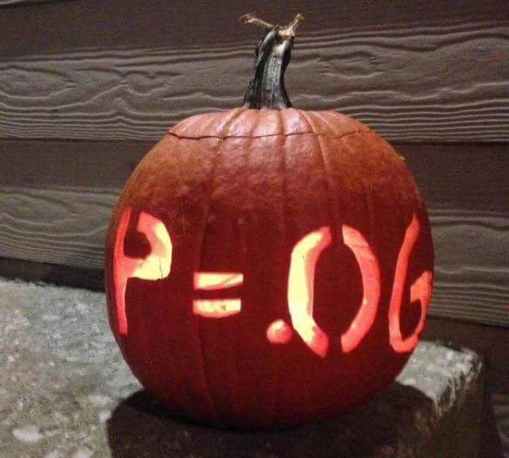
Jak se dva soubory proměnných liší aneb hledáme dobré znaky
Signifikance

Slide 23
Signifikance (p-hodnota, p-value)
HYPOTÉZY
Pomocí statistického testu ověřujeme vždy dvě hypotézy
H0: formulovaná negativně („to, co chceme prokázat, neplatí“, tj. pozorovaný efekt vznikl "náhodou" )
HA: formulovaná jako neplatnost H0, tj. že pozorovaný efekt není náhoda.
HLADINA VÝZNAMNOSTI α
Číslo od 0-1 (nejčastěji: 0,05; 0,01; 0,001)
PŘIJETÍ x ZAMÍTNUTÍ HYPOTÉZ
Pokud je p-hodnota < α, tak platnost H₀ je velmi málo pravděpodobná a potom zamítáme H₀ na hladině významnosti α a
přijímáme H_{A}.
CHYBY
Chyba prvního typu – zamítneme-li hypotézu, ačkoliv je správná.
Chyba druhého typu – nezamítneme-li nulovou hypotézu ačkoliv není správná.

Slide 24
Testování odlišnosti dvou souborů
p-value je vyšší než 0.05,
hypotéza, že se testovaný (výběrový) soubor liší od konstanty NEPLATÍ na hladině významnosti 95%
= průměry testovaného souboru a konstanty se NELIŠÍ
One Sample t-test data:
boxplot_data[, 19]
t = -1.1003, df = 9, p-value = 0.2998
alternative hypothesis: true mean is not equal to 19.1308
95 percent confidence interval:
16.45674 20.05480
sample estimates:
mean of x
18.25577

Slide 25
Testování odlišnosti dvou souborů
Parametrické testy
Testované soubory musí mít normální rozložení dat a stejný rozptyl. Předpokládám, že testované soubory reprezentují vzorkovanou populaci.
t-test (Studentův t-test): testuje střední hodnoty souborů (obvykle aritmetický průměr)
F test: testuje rozdíly dvou rozptylů
ANOVA
Neparametrické testy
U testovaných souborů nelze předpokládat normální rozdělení pravděpodobností sledovaného znaku. Výpočty u neparametrických testů vycházejí z pořadových čísel jednotlivých hodnot variační řady ("pořadové testy").
Wilcoxonův test (Mann-Whitney test)
Chí kvadrát: pro nominální data

Slide 26
Testování odlišnosti dvou souborů
T-test (Studentův t-test)
Předpoklad:
normální rozložení dat (Shapiro-Wilk test)
soubory se stejnými rozptyly (F-test)
Jednovýběrový t-test (porovnání základního a výběrového souboru)
Porovnávám aritmetický průměr základního souboru (= konstanta) s aritmetickým průměrem výběrového souboru dat.
Dvouvýběrový t-test (porovnání dvou výběrových souborů)
Ověřujeme, zda rozdíl aritmetických průměrů z obou měření je roven určitému číslu (často nule).
Párový test = porovnává dvě měření pocházejí z jednoho výběrového souboru (např. odečet hodnot na stejných rostlinách před a po aplikaci nějakého roztoku do porostu)
Nepárový test = porovnává dva nezávislé výběry, které pocházejí ze dvou různých výběrových souborů (např. pokusná a kontrolní skupina rostlin)

Slide 27
Testování odlišnosti dvou souborů
Mann-Whitney test (Wilcoxonův test)
Mann-Whitney test (porovnává dva nezávislé výběry, které pocházejí ze dvou různých výběrových souborů)
Neparametrická analogie k nepárovému t-testu
Wilcoxonův test (porovnává dvě měření pocházejí z jednoho výběrového souboru)
Neparametrická analogie k párovému t-testu (porovnává závislé výběry)
Výhody
Pořadové testy
Vhodné i pro ordinální data.
Lze je použít i pro data s normálním rozdělením
Testy nejsou citlivé na extrémní hodnoty
Nevýhody
Menší statistická síla oproti parametrickým testům

Slide 28
Testování odlišnosti dvou souborů
Chí-kvadrát test vhodný pro nominální data (např. barva květu, ostnitost)
Pracuji s četností pozorovaných znaků
Data: kostka (zda padají čísla se stejnou pravděpodobností/četností)
X-squared = 13.36, df = 5, p-value = 0.02023
p-value je nižší než 0.05,
Hypotéza, že všechna čísla nepadají se stejnou pravděpodobností platí na hladině významnosti 95%
Když budu házet kostkou, pravděpodobnost, že dokážu opak, je cca 2%.
Na hladině významnosti 95% tedy vždy zjistím, že kostka je „cinknutá“.

Slide 29
Vyhodnocení a vizualizace dat
Boxploty
http://www.sthda.com/english/wiki/ggplot2-box-plot-quick-start-guide-r-software-and-data-visualization
Testy
http://www.sthda.com/english/articles/24-ggpubr-publication-ready-plots/76-add-p-values-and-significance-levels-to-ggplots/
AI
Chat GPT 4 - chat s nejdokonalejší umělou inteligencí na trhu (deeply.cz)

Slide 30
Průduchy hybridů mají značný rozptyl
Vysvětlení
Mohli by tam být triploidi
Jedná se o transgresivní znaky, tedy znaky, které u hybridů (F2, Bc) nabývají výrazně odlišných hodnot než mají rodiče.
Je to něco úplně jiného :D

Slide 31
Instrukce
Do závěrečného "článku" tímto způsobem otestujte všechny znaky.
Znaky, které se u CAN a OLE signifikantně liší a HYB je v nich intermediární vyneste i jako boxploty, zbytek do článku nedávejte.
Udělejte tabulku použitelných (signifikantně odlišných) a nepoužitelných (signifikantně neodlišných) znaků. V diskusi se zamyslete, proč studované znaky nevyšly - málo vzorků? opravdu znak není dobrý? heterózní efekt, nebo naopak nižší vitalita hybridů?
Cytometrická data vyhodnoťte ve zvláštní kapitole Průtoková cytometrie. Nedávejte je k morfometrickým datům.

